Slide 1
Kompetens m.m. - förslag till lösning

Slide 2
Bakgrund

Slide 3
Föreskrift, HSLF-FS 2020:87
3 kap. Intygsutfärdarens kompetens
1 § Den hälso- och sjukvårdspersonal som utfärdar ett intyg (intygsutfärdaren) ska ha den kompetens som krävs för att utfärda intyget.
Vårdgivaren ska genom rutinerna för utfärdande av intyg säkerställa att intygsutfärdaren har sådan kompetens.
https://www.socialstyrelsen.se/kunskapsstod-och-regler/regler-och-riktlinjer/foreskrifter-och-allmanna-rad/konsoliderade-foreskrifter/201854-om-att-utfarda-intyg-i-halso--och-sjukvarden2/
Notes:
Intygsutfärdarens kompetens
3 kap. Intygsutfärdarens kompetens
1 § Den hälso- och sjukvårdspersonal som utfärdar ett intyg (intygsutfärdaren) ska ha den kompetens som krävs för att utfärda intyget.
Intygsutfärdaren ska ha den kompetens som krävs för att utfärda intyget. Olika personalkategorier kan utfärda intyg inom ramen för sin yrkeslegitimation. Krav på intygsutfärdarens kompetens ställs ofta upp i författningar.
Exempelvis följer det av 8 och 10 a §§ lagen (1991:1047) om sjuklön, att det är läkare eller tandläkare som ska styrka nedsättningen av arbetsförmågan.
Verksamhetschef beslutar vilken hälso- och sjukvårdspersonal som har såväl formell som reell kompetens för att utfärda en viss kategori av intyg.

Slide 4
Föreskrift, HSLF-FS 2020:87
6 kap.
5 § Ett intyg ska innehålla uppgifter om
intygets ändamål,
datumet för utfärdandet,
intygspersonens namn,
intygspersonens personnummer eller, om sådant inte finns, samordningsnummer,
intygsutfärdarens namn, kompetens, tjänsteställning eller befattning och kontaktuppgifter i tjänsten, samt
kontaktsätt i de fall intygspersonen har undersökts
https://www.socialstyrelsen.se/kunskapsstod-och-regler/regler-och-riktlinjer/foreskrifter-och-allmanna-rad/konsoliderade-foreskrifter/201854-om-att-utfarda-intyg-i-halso--och-sjukvarden2/

Slide 5
Riktlinje - Region Värmland
”Intygsutfärdaren ska ha den kompetens som krävs för att utfärda intyget. Olika personalkategorier kan utfärda intyg inom ramen för sin yrkeslegitimation. Krav på intygsutfärdarens kompetens ställs ofta upp i författningar.”
”Verksamhetschef beslutar vilken hälso- och sjukvårdspersonal som har såväl formell som reell kompetens för att utfärda en viss kategori av intyg.”
RIK-18346-v.2.0 Utfärdande av intyg i hälso- och sjukvården och tandvården.pdf

Slide 6
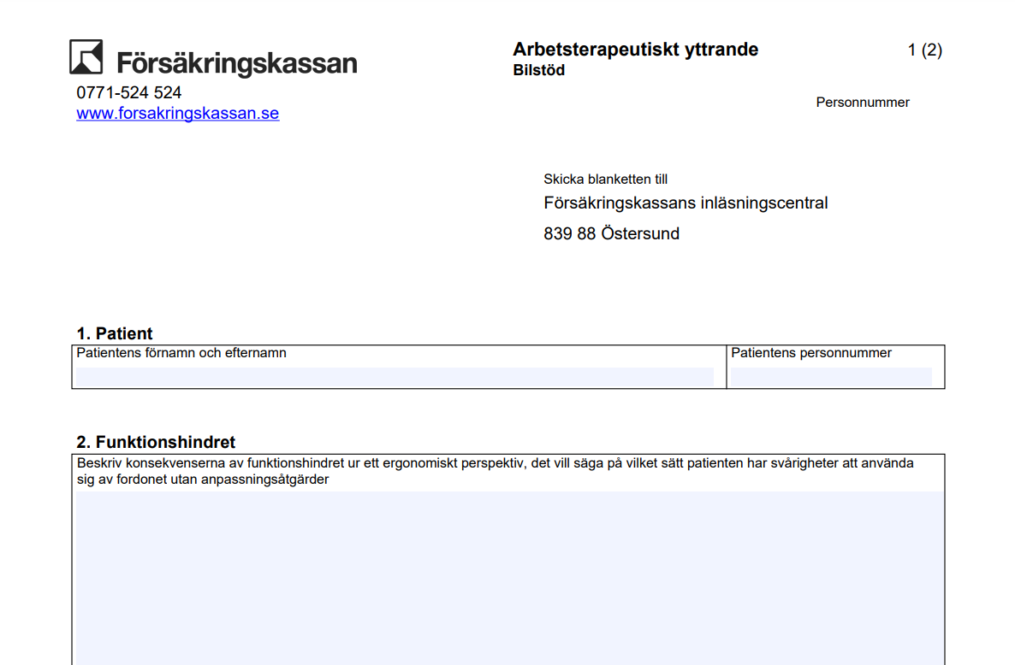
Exempel från intyg

Slide 7
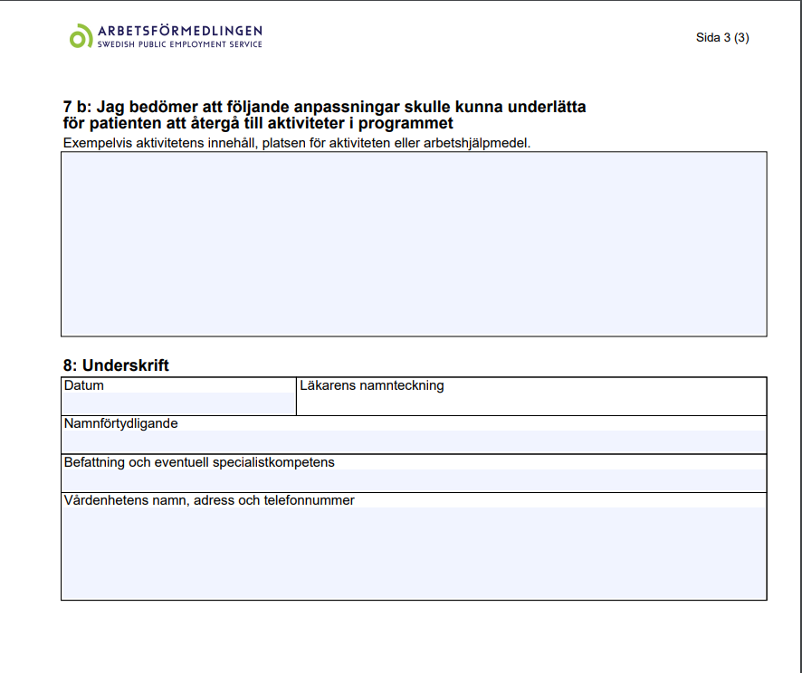
Exempel från intyg

Slide 8
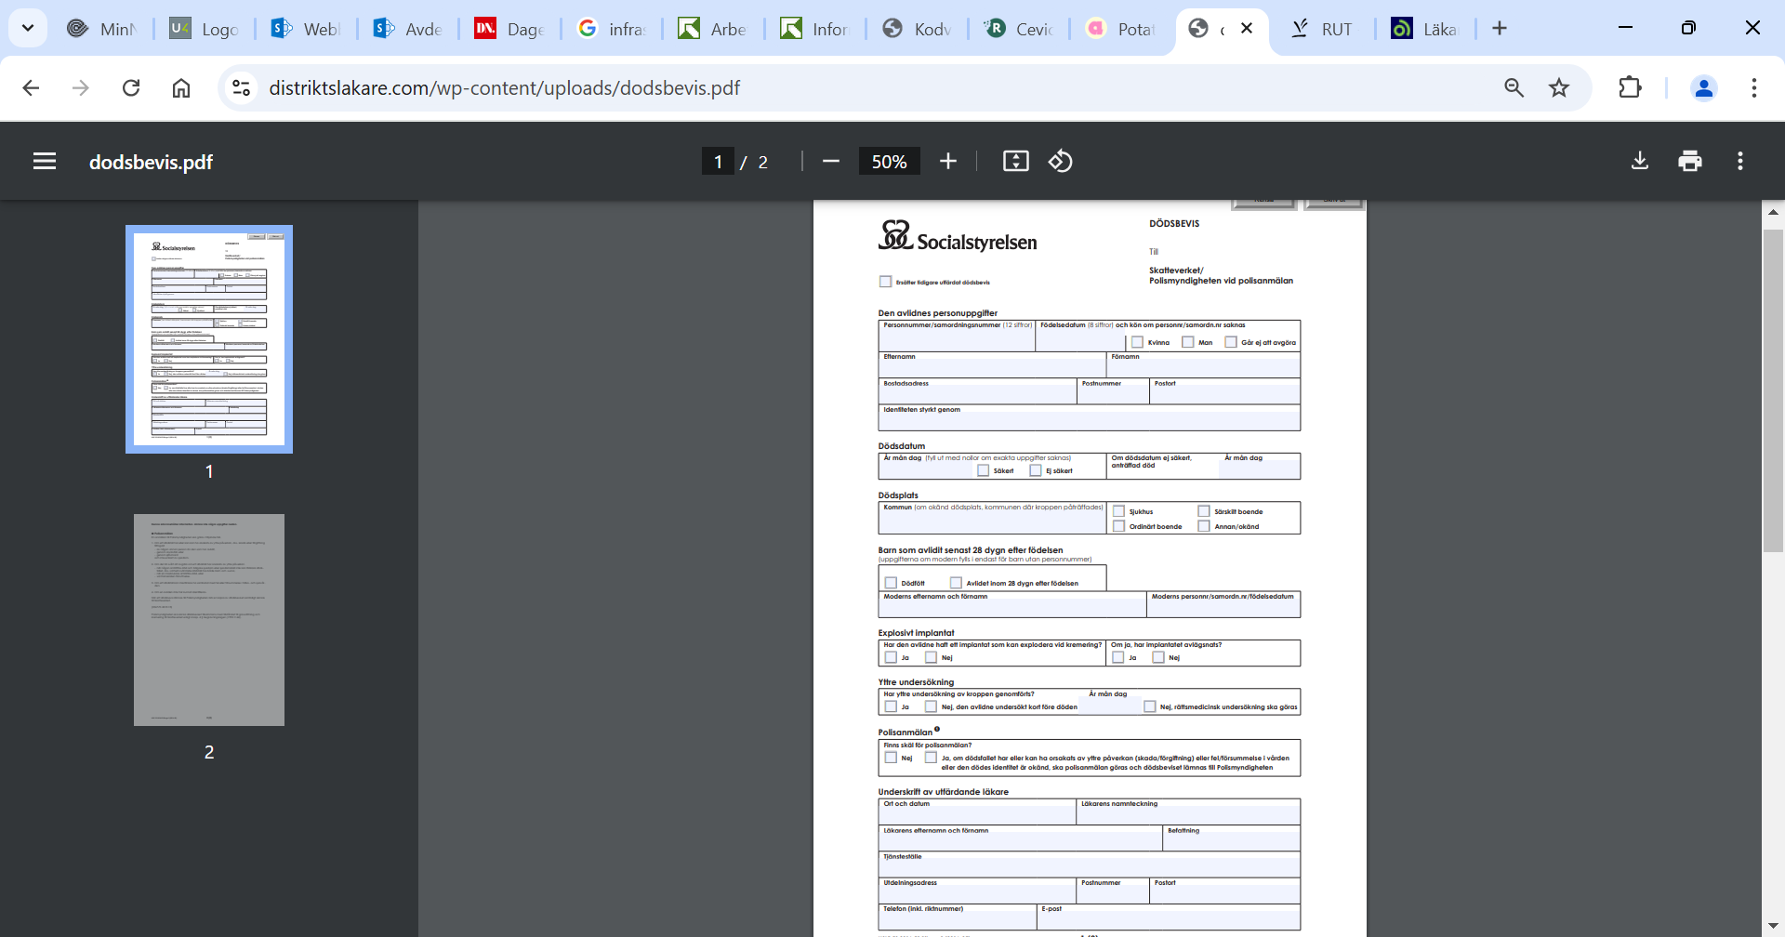

Slide 9
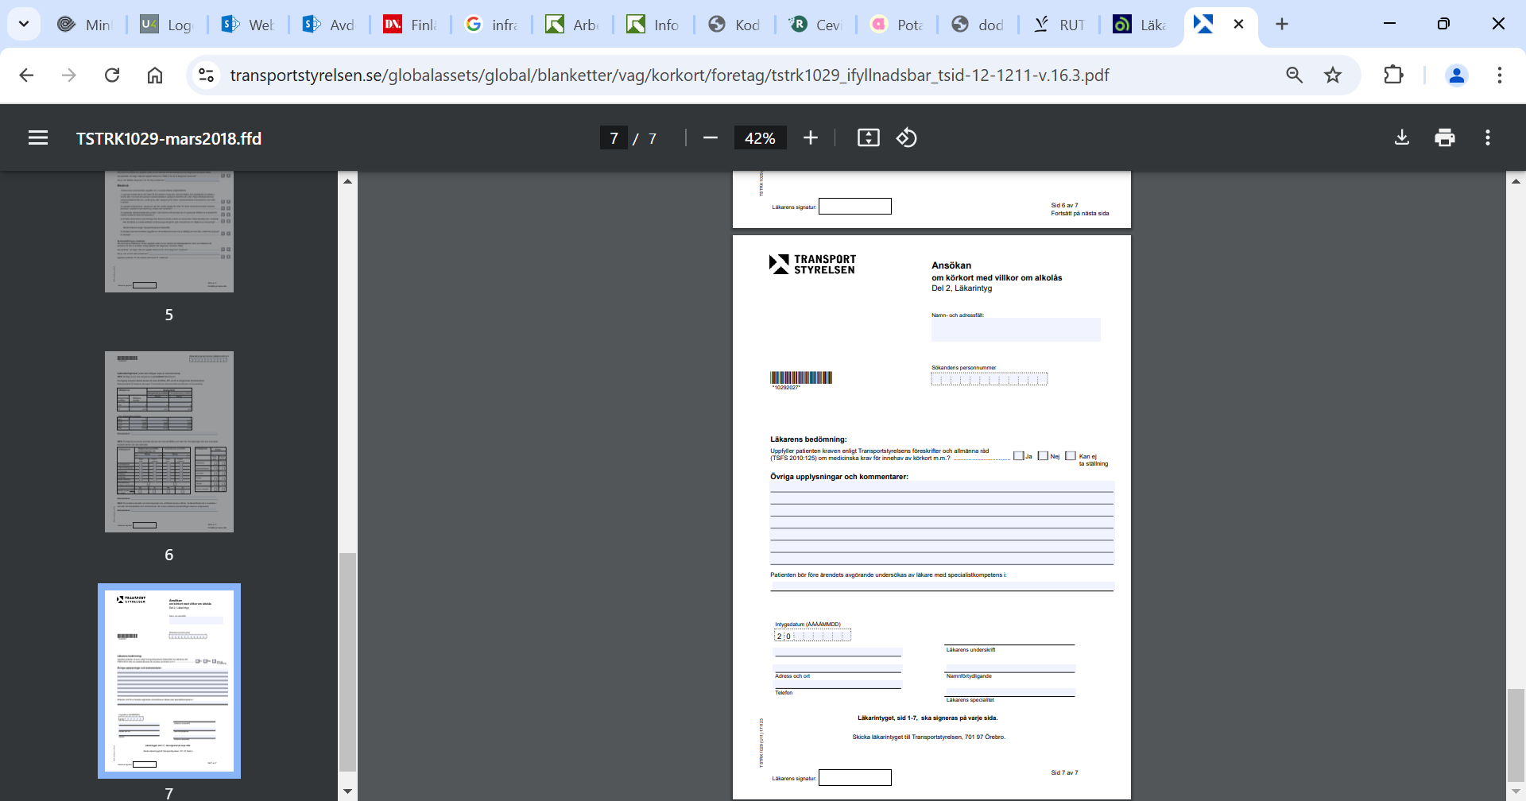

Slide 10
Genomgång av intygsformulär
Företagsläkare
Läkare
Läkare eller Tandläkare
Läkare eller någon annan profession på vårdenhet
Läkare, rehabkoordinator
Specialistläkare i yrkesmedicin, yrkes- och miljömedicin, arbets- och miljömedicin eller företagshälsovård. Du kan också vara yrkeshygieniker och vara verksam på en arbets- och miljömedicinsk klinik.
Läkare, barnmorska, sjuksköterska vid MHV eller BVC
Arbetsterapeut
Läkare, sjuksköterska
Arbetsterapeut? Läkare
Läkare med stöd av arbetsterapeut, fysioterapeut, psykolog
Optiker eller övriga som är behöriga att skicka in synintyg
Läkare, Psykolog
Specialist i ögonsjukdomar
Apotek eller vårdgivaren (läkare) i samband med förskrivningen
Socialförvaltningen
Läkare, företagsläkare
Förlossningsläkare
Laboratoriepersonal
Kurator
Endast läkare i allmän tjänst eller läkare som enligt avtal med landstinget har till uppgift att göra undersökningen.
Flygläkare på Flygmedicinsk centrum (första undersökning)
Flygläkare
Specialist i allmänmedicin
Sjömansläkare
Förlossningsläkare, Barnmorska
Barnmorska, barnets vårdnadshavare
Tandläkare godkänd av Försvarsmakten
Tandläkare godkänd av Kustbevakning
Tandläkare
Rättsläkare, Forensiska dokumentationsläkare, Läkare
Logoped eller en intygsgivare som Universitets- och högskolerådet har godkänt
Företagsläkare - Specialistläkare inom arbets- och miljömedicin*)

Slide 11
Förifyllnadsfunktion
Hämta information från kodlistor
Minskar uppgiftslämnarbörda
Harmonisering
Kvalitetssäkring

Slide 12
Behörighet – åtkomst till intyg
Intygsutfärdarens egenskaper används för att styra behörigheter till intygsformuläret

Slide 13
Genomgång

Slide 14
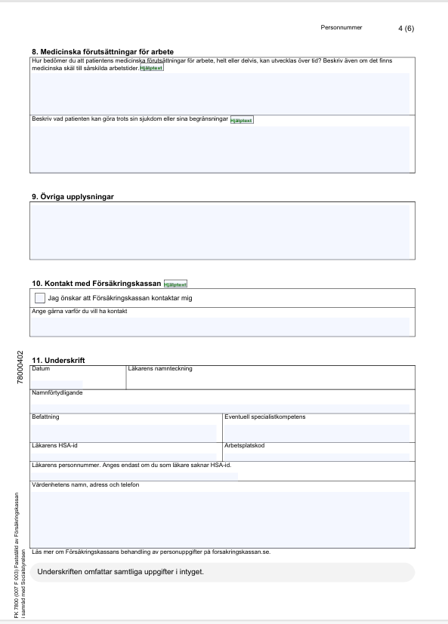
Fält för egenskaper på utfärdare i intygsformulär
Kompetens, tjänsteställning eller befattning
Yrke
Yrkesroll
Specialitet
Specialistkompetens
Har legitimation
Befattning
Titel
Tjänstetitel
Tjänsteställning
Funktion
Förskrivarkod
Arbetsplatskod
Tjänsteställe
Vårdenhet
Sjukvårdsinrättning
Lägg in intygsbild här

Slide 15
begrepp (1)
Kompetens
  kunskap och förmåga att utföra viss uppgift
  Anm, I allmänt språkbruk skiljer man ofta inte mellan begreppen kompetens och kvalifikation. (Rikstermbanken)
Yrke
  typ av arbete som man kan försörja sig på och som kräver vissa särskilda kunskaper (Nationalencyklopedin)
Specialitet (Specialistkompetens?)
  specialutbildningskod kod från förskrivarregistret för läkares specialistkompetens
  Anm. Uppgifterna från förskrivarregistret hämtas från Socialstyrelsens register över legitimerad hälso- och sjukvårdspersonal (HOSP). (Socialstyrelsens termbank)
(Har) legitimation/legitimationsyrken
  Registret över legitimerad hälso- och sjukvårdspersonal och personal med bevis om rätt att använda yrkestiteln undersköterska (HOSP)
Funktion
  Kod eller text för den funktion eller uppgift som arbetsgivaren tilldelar hälso- och sjukvårdspersonal utöver sin befattning (NI)
Befattning
  ställning i en verksamhet som innebär vissa befogenheter och ett visst ansvar (Rikstermbanken)
  Anställning som är inrättad för viss funktion inom myndighet, organisation, företag (Nationalencyklopedin)
Tjänst
  uppdrag som innebär en anställning med bestämda arbetsuppgifter och kvalifikationskrav (Rikstermbanken)
Tjänsteställning
  position som svarar mot viss tjänst så att det fram­går vilken av två tjänster som är högst i rang; särsk. in­om försvaret (Svensk ordbok)

Slide 16
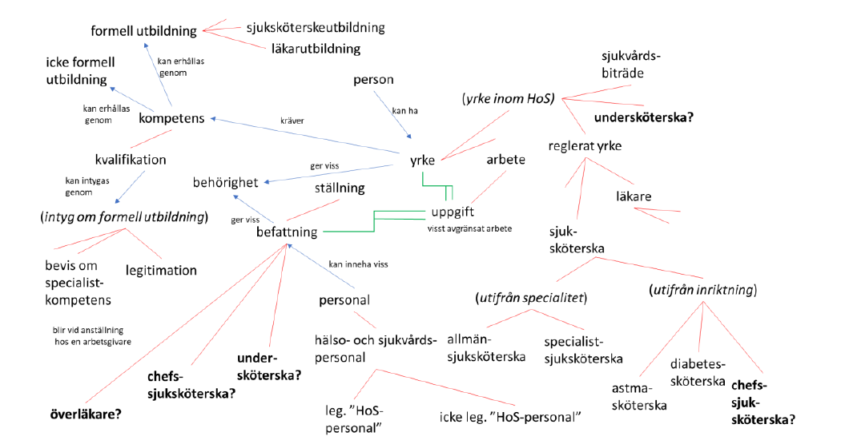
Begreppskartläggning

Slide 17
begrepp (2)
yrke
  arbete som man kan försörja sig på och som kräver vissa särskilda kunskaper (NE)
befattning
  ställning i en verksamhet som innebär vissa befogenheter och ett visst ansvar (Rikstermbanken)
  anställning avsedd för viss funktion eller vissa arbetsuppgifter (SLL)
  anställning som är inrättad för viss funktion (Nordisk förvaltningsordbok)

Slide 18
begrepp (3)
kompetens
  kunskap och förmåga att utföra viss uppgift (Rikstermbanken)
  visade personliga egenskaper och visad förmåga att tillämpa kunskaper och färdigheter (ISO)
  visad förmåga att tillämpa kunskap och skicklighet (ISO)
  reell kompetens
  faktisk kompetens som en person besitter och följaktligen kan utnyttja för att lösa en uppgift eller utföra ett arbete
  Anm.: Den reella kompetensen omfattar de delar av den formella kompetensen som personen förmår utnyttja. Den omfattar också kompetens som inhämtats på annat sätt än genom formell utbildning och som inte dokumenterats med intyg. (GVD)
  formell kompetens
  kompetens som en person förvärvat genom formell utbildning och som kan dokumenteras med intyg
  Anm.: Intyget kan vara betyg, diplom, legitimation, anställningsintyg etc. [...] Utöver sådan utbildning kan för vissa arbetsuppgifter formell kompetens förvärvas genom för yrket fastställd specialistutbildning eller genom särskilda kurser inom yrket. (GVD)
Notes:
term informell kompetens
definition kompetens som en person förvärvat genom annat än formell utbildning och som inte kan dokumenteras med intyg
(GVD)

Slide 19
begrepp (4)
AT-läkare
läkare med särskilt förordnande som gör praktisk tjänstgöring som läkare (allmäntjänstgöring) [SKR]
ST-läkare
legitimerad läkare som gör specialiseringstjänstgöring inom ett visst medicinskt område
specialistläkare, specialist, läkare med specialistkompetens
legitimerad läkare som genom specialiseringstjänstgöring inom ett visst medicinskt område har erhållit specialistbevis
Notes:
term informell kompetens
definition kompetens som en person förvärvat genom annat än formell utbildning och som inte kan dokumenteras med intyg
(GVD)

Slide 20
Befintliga kodverk
SOSNYK (Socialstyrelsen)
Hosp (Socialstyrelsen)
HSA Legitimerad yrkesgrupp (Inera), i princip samma som hosp
AID (SKR)
KV befattning (Kvalitetsregister)
VI 2000
SSYK (SCB)
Kv yrkeskod (https://www.inera.se/kontakta-oss/felanmalan-och-anvandarstod/)
Kodverk för yrken i hälso- och sjukvården
…

Slide 21
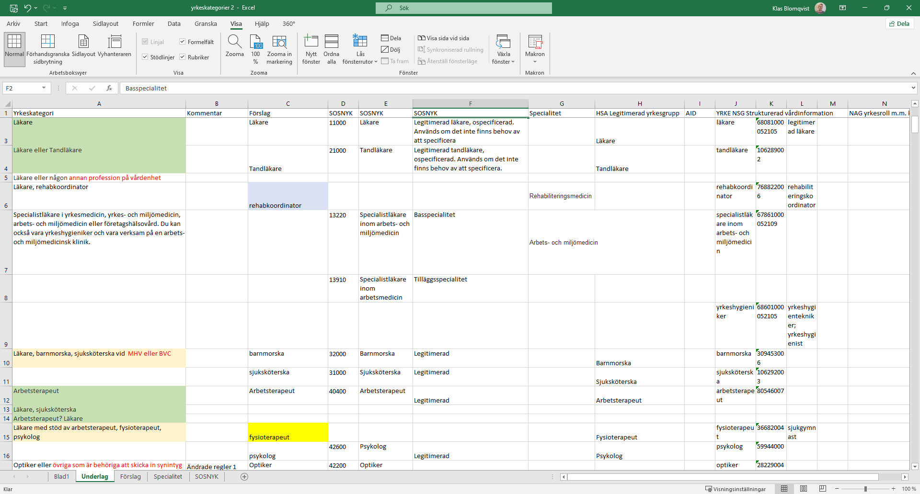

Slide 22
Autoifyllnad
Görs i befintliga lösningar
  Webcert, använder HSA – hämtas via medarbetaruppdrag
  Kopplade journalsystem

Slide 23
Behörighetsstyrande attribut (webcert)
Egenskaperna på intygsutfärdare kan användas kan användas för att sätta behörigheter till intyg
Webcert grundar sig på behörighetsinformation från den nationella HSA-katalogen.
Person
  Legitimerad yrkesgrupp
  Förskrivarkod/Gruppförskrivarkod
  Specialitet
  Befattningskod
  Befattning
Notes:
Förvalta Webcert - Öppen info: Intygstjänster - Confluence
Roller och behörigheter i Webcert
Webcert 7.0 Användarmanual integration_1.3.pdf

Slide 24
Förslag

Slide 25
Förslag
Föreskrift – kompetenskrav
Ifyllnadsstöd – ge svarsalternativ
Behörighetsstyrning
Legitimation, koppling till HOSP
Yrke - Kodverk för yrke NSG
Specialistkompetens - Kodverk för yrke NSG
Särskild kompetens – eget textfält?
Befattning – Kodverk hsa-befattning
Organisatorisk enhet kontaktinformation
Behörighetsstyrning - Ej inom scope

Slide 26
Kodverk yrke
Hosp för legitimerade yrken
Hosp täcker inte in specialitet
NSG för specialitet etc - täcker in behoven för kompetens samt de som finns i hosp, skapa ett urval ur NSG-kodverket, det är mappat till de yrken som används i de förekommande intygen

Slide 27
Kodverk för yrken i hälso- och sjukvården
SAMMANSTÄLLNING AV ANALYS OCH ERFARENHETER, JUNI 2020 - NSG strukturerad vårdinformation
Uppdrag: Gemensamt kodverk för yrkeskategorier
https://kunskapsstyrningvard.se/kunskapsstyrningvard/datauppfoljningochanalys/struktureradvardinformation/resultatavarbetemedstruktureradvardinformation/kodverkforyrkenihalsoochsjukvarden.70269.html
\\ehspanas0001.ehint.ehalsomyndigheten.se\users\blomqkla\Documents\Från reg sthlm\Dokument\Projektrapport_Kodverk_yrken_200702 (1).pdf

Slide 28
Urval - Kodverk för yrken i hälso- och sjukvården
Specialistläkare inom arbets- och miljömedicin | 67861000052109
Läkare | 68081000052105
Tandläkare | 106289002
Rehabkoordinator | 768822006
Yrkeshygieniker | 68601000052105
Barnmorska | 309453006
Sjuksköterska | 106292003
Arbetsterapeut | 80546007
Fysioterapeut | 36682004
Psykolog | 59944000
Specialistläkare inom ögonsjukdomar | 422234006
Specialistläkare inom gynekologi | 83685006
Specialistläkare inom obstetrik | 11935004
Kurator | 68311000052103
Logoped | 159026005
Optiker | 28229004
AT-läkare | 65901000052105
ST-läkare | 405277009
specialistläkare inom öron-, näs- och halssjukdomar | 309372007
specialistläkare inom kardiologi | 17561000
specialistläkare inom internmedicin | 39677007
specialistläkare inom kirurgi | 78703002
specialistläkare inom endokrinologi | 61894003
specialistläkare inom diabetologi | 309350005
specialistläkare inom barn- och ungdomsmedicin | 82296001
specialistläkare inom neurologi | 56397003
specialistläkare inom njurmedicin | 11911009
specialistläkare inom psykiatri | 80584001
specialistläkare inom barn- och ungdomspsykiatri | 309361002

Slide 29
Legitimerade yrken
Kod | Klartext
AP | Apotekare
AT | Arbetsterapeut
AU | Audionom
BA | Biomedicinsk analytiker
BM | Barnmorska
DT | Dietist
FT | Fysioterapeut
HK | Hälso- och sjukvårdskurator
KP | Kiropraktor
LG | Logoped
LK | Läkare
NA | Naprapat
OP | Optiker
OT | Ortopedingenjör
PS | Psykolog
PT | Psykoterapeut
RC | Receptarie
RS | Röntgensjuksköterska
SF | Sjukhusfysiker
SG | Sjukgymnast
SJ | Sjuksköterska
TH | Tandhygienist
TL | Tandläkare
Registret över legitimerad hälso- och sjukvårdspersonal och personal med bevis om rätt att använda yrkestiteln undersköterska (HOSP)
HOSP, yrkeskoder

Slide 30
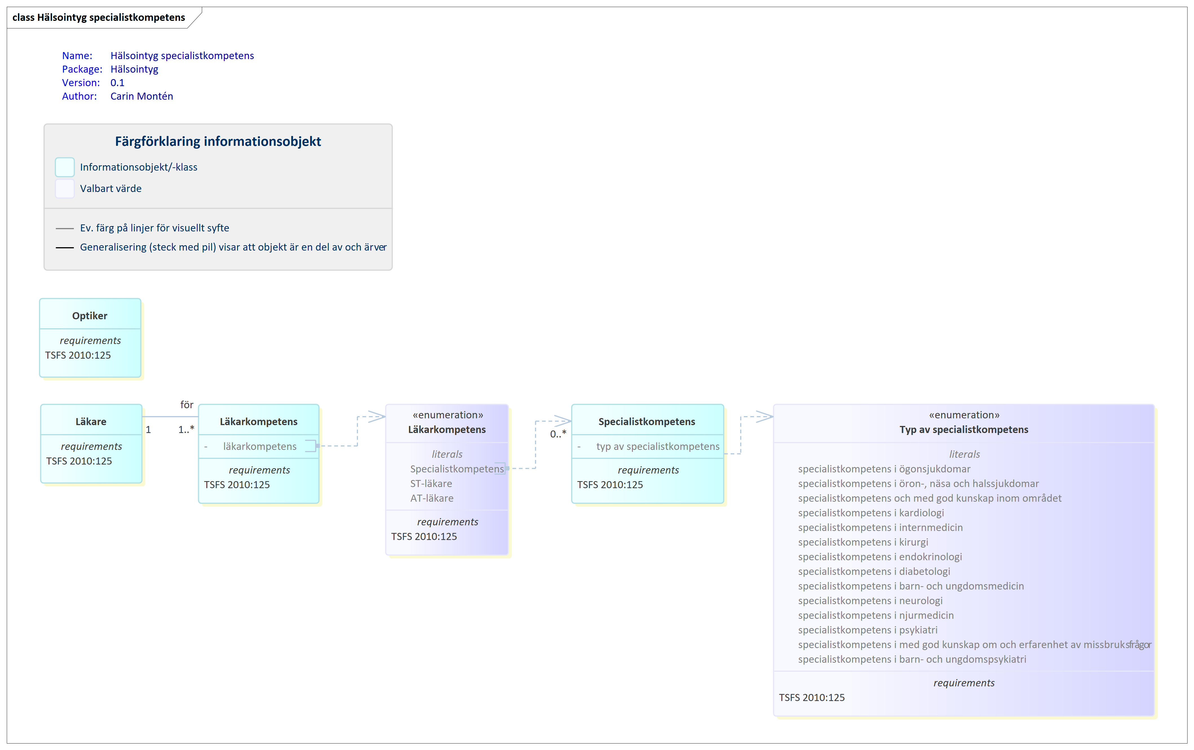
Särskild kompetens

Slide 31
Kodverk för yrke NSG
Specialistläkare inom arbets- och miljömedicin | 67861000052109
Läkare | 68081000052105
Tandläkare | 106289002
Rehabkoordinator | 768822006
Yrkeshygieniker | 68601000052105
Barnmorska | 309453006
Sjuksköterska | 106292003
Arbetsterapeut | 80546007
Fysioterapeut | 36682004
Psykolog | 59944000
Specialistläkare inom ögonsjukdomar | 422234006
Specialistläkare inom gynekologi | 83685006
Specialistläkare inom obstetrik | 11935004
Kurator | 68311000052103
Logoped | 159026005
Optiker | 28229004
AT-läkare | 65901000052105
ST-läkare | 405277009
specialistläkare inom öron-, näs- och halssjukdomar | 309372007
specialistläkare inom kardiologi | 17561000
specialistläkare inom internmedicin | 39677007
specialistläkare inom kirurgi | 78703002
specialistläkare inom endokrinologi | 61894003
specialistläkare inom diabetologi | 309350005
specialistläkare inom barn- och ungdomsmedicin | 82296001
specialistläkare inom neurologi | 56397003
specialistläkare inom njurmedicin | 11911009
specialistläkare inom psykiatri | 80584001
specialistläkare inom barn- och ungdomspsykiatri | 309361002

Slide 32
?

Slide 33
Befattning, tjänst m.m.
Begreppskartläggning behövs
UndvKodverk: HSA Befattning
  https://inera.atlassian.net/wiki/download/attachments/397444985/hsa_innehall_befattning_version_3.7_2021-10-21.pdf

Slide 34
Förifyllnad
Använd NSG kodverket, täcker in de yrken som finns i formulären
Egenskaper på organisatorisk enhet (ffa för kontaktinformation)
  Arbetsplatskod
  Tjänsteställe/Vårdenhet/Sjukvårdsinrättning

Slide 35
Behörighetstyrande egenskaper
Egenskaperna på intygsutfärdare kan användas kan användas för att sätta behörigheter till intyg
Inte en del av intygets innehåll, ej inom ramen för syftet

Slide 36
basuppgift, (grunduppgift)
uppgift av administrativ karaktär som enligt föreskrift alltid ska ingå i ett intyg
  Anm.: Till basuppgifter räknas förutom till exempel intygspersonens namn och personnummer, intygsutfärdarens namn, intygsändamål etc. även administrativa uppgifter om de bedömningsgrundande uppgifterna, till exempel datum på journalhandling, datum eller plats för en undersökning. Vissa basuppgifter kan alltså ingå i underlag för bedömning.
11.1dX
Notes:
Om nu begreppet är det centrala måste vi förstås klargöra hur vi inom terminologiläran definierar begreppet begrepp. Men innan dess ska vi titta närmare på hur man med andra synsätt velat beskriva detta begrepp:
(Allwood:) Vi kommer här in i en av de längst pågående diskussionerna i västerländskt (och möjligen även österländskt) intellektuellt liv. I den diskussion som pågått sedan antiken kan vi urskilja tre grundläggande ståndpunkter:
1. Begrepp är abstrakta företeelser som existerar utanför och oberoende av rum och tid. Begreppen är eviga och oföränderliga. Platon: ”Den sanna verkligheten är idéernas värld. Det vi ser är endast skuggbilder av urbilderna, idéerna (begreppen).” Denna position kallas begreppsrealism eller Platonsk realism och företräddes först av Platon och är i vår tid företrädd av många matematiker och logiker.
2. Begrepp finns egentligen inte. Det enda som finns är språkliga uttryck och ting i världen som de språkliga uttrycken betecknar. Ofta identifieras härvid vår direkta upplevelse av världen med världen själv. Denna position brukar kallas nominalism (begrepp reduceras till namn eller snarare språkliga uttryck) och dök ursprungligen upp under antiken i opposition mot den platonska begreppsrealismen. En av nominalismens mest kända förespråkare är den långt senare levande medeltida filosofen Occam. I vår tid har nominalistiska åsikter förekommit bland lingvister, filosofer, logiker och psykologer som varit påverkade av den s.k. behaviorismen.
3. Begrepp är mentala företeelser som upptäcks och konstrueras av människor. Denna position brukar kallas konceptualism (begreppen är koncept i medvetandet) och företräddes först av Aristoteles och den medeltida semantikern Abelard. I vår tid är det den vanligaste åsikten bland psykologer och lingvister. Och till den ansluter sig också terminologer.
Aristoteles ansåg att endast det som kommer från våra sinnen kan existera i vårt medvetande. Han ansåg att alla våra tankar och idéer, har tagit sig in i vårt medvetande genom det vi har sett och hört. Men vi har också ett medfött förnuft. Vi har en medfödd förmåga att ordna sinnesintrycken i olika grupper och klasser. På så sätt uppstår begreppen sten, växt, djur och människa. Och så uppstår också begreppen häst, hummer och kanariefågel. . När vi uppfattar saker och ting, ordnar vi dem i olika grupper eller kategorier. Jag får syn på en häst och sedan en häst till och ännu en. Hästarna är inte precis likadana, men det finns någonting gemensamt hos dem, någonting som gör att de liknar varandra. På samma sätt går vi människor omkring i världen och sortera in tingen i olika fack.

Slide 37
intygsgrundande uppgift
uppgift, huvudsakligen av medicinsk karaktär, som ingår i underlag och som enligt föreskrift ska ingå i ett intyg
  Anm.: Uppgifter från undersökning och journaluppgifter är exempel på bedömningsgrundande uppgifter, det vill säga de ingår i underlaget för bedömningen. Administrativa uppgifter om bedömningsgrundande uppgifter räknas dock till basuppgifter.
Bedömning behöver inte ingå i ett intyg (men gör ofta det).
Intyg kan inte enbart utfärdas med basuppgifter, utan minst en intygsgrundande uppgift måste vara med.
11.1dX
Notes:
Om nu begreppet är det centrala måste vi förstås klargöra hur vi inom terminologiläran definierar begreppet begrepp. Men innan dess ska vi titta närmare på hur man med andra synsätt velat beskriva detta begrepp:
(Allwood:) Vi kommer här in i en av de längst pågående diskussionerna i västerländskt (och möjligen även österländskt) intellektuellt liv. I den diskussion som pågått sedan antiken kan vi urskilja tre grundläggande ståndpunkter:
1. Begrepp är abstrakta företeelser som existerar utanför och oberoende av rum och tid. Begreppen är eviga och oföränderliga. Platon: ”Den sanna verkligheten är idéernas värld. Det vi ser är endast skuggbilder av urbilderna, idéerna (begreppen).” Denna position kallas begreppsrealism eller Platonsk realism och företräddes först av Platon och är i vår tid företrädd av många matematiker och logiker.
2. Begrepp finns egentligen inte. Det enda som finns är språkliga uttryck och ting i världen som de språkliga uttrycken betecknar. Ofta identifieras härvid vår direkta upplevelse av världen med världen själv. Denna position brukar kallas nominalism (begrepp reduceras till namn eller snarare språkliga uttryck) och dök ursprungligen upp under antiken i opposition mot den platonska begreppsrealismen. En av nominalismens mest kända förespråkare är den långt senare levande medeltida filosofen Occam. I vår tid har nominalistiska åsikter förekommit bland lingvister, filosofer, logiker och psykologer som varit påverkade av den s.k. behaviorismen.
3. Begrepp är mentala företeelser som upptäcks och konstrueras av människor. Denna position brukar kallas konceptualism (begreppen är koncept i medvetandet) och företräddes först av Aristoteles och den medeltida semantikern Abelard. I vår tid är det den vanligaste åsikten bland psykologer och lingvister. Och till den ansluter sig också terminologer.
Aristoteles ansåg att endast det som kommer från våra sinnen kan existera i vårt medvetande. Han ansåg att alla våra tankar och idéer, har tagit sig in i vårt medvetande genom det vi har sett och hört. Men vi har också ett medfött förnuft. Vi har en medfödd förmåga att ordna sinnesintrycken i olika grupper och klasser. På så sätt uppstår begreppen sten, växt, djur och människa. Och så uppstår också begreppen häst, hummer och kanariefågel. . När vi uppfattar saker och ting, ordnar vi dem i olika grupper eller kategorier. Jag får syn på en häst och sedan en häst till och ännu en. Hästarna är inte precis likadana, men det finns någonting gemensamt hos dem, någonting som gör att de liknar varandra. På samma sätt går vi människor omkring i världen och sortera in tingen i olika fack.

Slide 38
bedömning
åtgärd i form av ett omdöme grundat på insamlad information
Termen bedömning kan också stå för själva resultatet av aktiviteten bedömning. (Socialstyrelsens tembank)
Det ska även framgå i vilka avseenden de olika uppgifterna ligger till grund för bedömningen.
->
intygsbedömning, bedömning(sresultat)
uppgift som uttrycker omdöme [om ...], ofta grundat på insamlade uppgifter (dvs. basuppgifter och bedömningsgrundande uppgifter?
uppgift som uttrycker omdöme grundat på minst en bedömningsgrundande uppgift?
uppgift som uttrycker omdöme vars underlag utgörs av minst en bedömningsgrundande uppgift
Vidare ska det framgå vad som är intygsutfärdarens bedömning och vad som är uppgifter som ligger till grund för den. (HSLF-FS 2018:54)
Fråga: Påverkar basuppgifterna bedömningen? Kan det finnas bedömning helt utan upplysningar och journaluppgifter? Räcker (läkar)erfarenhet? Flygläkare?
11.1dX
Notes:
Om nu begreppet är det centrala måste vi förstås klargöra hur vi inom terminologiläran definierar begreppet begrepp. Men innan dess ska vi titta närmare på hur man med andra synsätt velat beskriva detta begrepp:
(Allwood:) Vi kommer här in i en av de längst pågående diskussionerna i västerländskt (och möjligen även österländskt) intellektuellt liv. I den diskussion som pågått sedan antiken kan vi urskilja tre grundläggande ståndpunkter:
1. Begrepp är abstrakta företeelser som existerar utanför och oberoende av rum och tid. Begreppen är eviga och oföränderliga. Platon: ”Den sanna verkligheten är idéernas värld. Det vi ser är endast skuggbilder av urbilderna, idéerna (begreppen).” Denna position kallas begreppsrealism eller Platonsk realism och företräddes först av Platon och är i vår tid företrädd av många matematiker och logiker.
2. Begrepp finns egentligen inte. Det enda som finns är språkliga uttryck och ting i världen som de språkliga uttrycken betecknar. Ofta identifieras härvid vår direkta upplevelse av världen med världen själv. Denna position brukar kallas nominalism (begrepp reduceras till namn eller snarare språkliga uttryck) och dök ursprungligen upp under antiken i opposition mot den platonska begreppsrealismen. En av nominalismens mest kända förespråkare är den långt senare levande medeltida filosofen Occam. I vår tid har nominalistiska åsikter förekommit bland lingvister, filosofer, logiker och psykologer som varit påverkade av den s.k. behaviorismen.
3. Begrepp är mentala företeelser som upptäcks och konstrueras av människor. Denna position brukar kallas konceptualism (begreppen är koncept i medvetandet) och företräddes först av Aristoteles och den medeltida semantikern Abelard. I vår tid är det den vanligaste åsikten bland psykologer och lingvister. Och till den ansluter sig också terminologer.
Aristoteles ansåg att endast det som kommer från våra sinnen kan existera i vårt medvetande. Han ansåg att alla våra tankar och idéer, har tagit sig in i vårt medvetande genom det vi har sett och hört. Men vi har också ett medfött förnuft. Vi har en medfödd förmåga att ordna sinnesintrycken i olika grupper och klasser. På så sätt uppstår begreppen sten, växt, djur och människa. Och så uppstår också begreppen häst, hummer och kanariefågel. . När vi uppfattar saker och ting, ordnar vi dem i olika grupper eller kategorier. Jag får syn på en häst och sedan en häst till och ännu en. Hästarna är inte precis likadana, men det finns någonting gemensamt hos dem, någonting som gör att de liknar varandra. På samma sätt går vi människor omkring i världen och sortera in tingen i olika fack.

Slide 39
intygsbedömning, bedömning [NULÄGET]
bedömningsresultat(uppgift)
uppgift som uttrycker omdöme grundat på minst en bedömningsgrundande uppgift
uppgift som uttrycker omdöme baserat på underlag med minst en bedömningsgrundande uppgift eller på ett konstaterande av ett sakförhållande
Region Uppsala:
Vårdgivarens analys och sammanfattning av insamlad information. Bedömningen kan utgöras av identifierade och prioriterade hälsoproblem, t.ex. omvårdnadsdiagnos, preliminärdiagnos och funktionstillstånd.
11.1dX
Notes:
Om nu begreppet är det centrala måste vi förstås klargöra hur vi inom terminologiläran definierar begreppet begrepp. Men innan dess ska vi titta närmare på hur man med andra synsätt velat beskriva detta begrepp:
(Allwood:) Vi kommer här in i en av de längst pågående diskussionerna i västerländskt (och möjligen även österländskt) intellektuellt liv. I den diskussion som pågått sedan antiken kan vi urskilja tre grundläggande ståndpunkter:
1. Begrepp är abstrakta företeelser som existerar utanför och oberoende av rum och tid. Begreppen är eviga och oföränderliga. Platon: ”Den sanna verkligheten är idéernas värld. Det vi ser är endast skuggbilder av urbilderna, idéerna (begreppen).” Denna position kallas begreppsrealism eller Platonsk realism och företräddes först av Platon och är i vår tid företrädd av många matematiker och logiker.
2. Begrepp finns egentligen inte. Det enda som finns är språkliga uttryck och ting i världen som de språkliga uttrycken betecknar. Ofta identifieras härvid vår direkta upplevelse av världen med världen själv. Denna position brukar kallas nominalism (begrepp reduceras till namn eller snarare språkliga uttryck) och dök ursprungligen upp under antiken i opposition mot den platonska begreppsrealismen. En av nominalismens mest kända förespråkare är den långt senare levande medeltida filosofen Occam. I vår tid har nominalistiska åsikter förekommit bland lingvister, filosofer, logiker och psykologer som varit påverkade av den s.k. behaviorismen.
3. Begrepp är mentala företeelser som upptäcks och konstrueras av människor. Denna position brukar kallas konceptualism (begreppen är koncept i medvetandet) och företräddes först av Aristoteles och den medeltida semantikern Abelard. I vår tid är det den vanligaste åsikten bland psykologer och lingvister. Och till den ansluter sig också terminologer.
Aristoteles ansåg att endast det som kommer från våra sinnen kan existera i vårt medvetande. Han ansåg att alla våra tankar och idéer, har tagit sig in i vårt medvetande genom det vi har sett och hört. Men vi har också ett medfött förnuft. Vi har en medfödd förmåga att ordna sinnesintrycken i olika grupper och klasser. På så sätt uppstår begreppen sten, växt, djur och människa. Och så uppstår också begreppen häst, hummer och kanariefågel. . När vi uppfattar saker och ting, ordnar vi dem i olika grupper eller kategorier. Jag får syn på en häst och sedan en häst till och ännu en. Hästarna är inte precis likadana, men det finns någonting gemensamt hos dem, någonting som gör att de liknar varandra. På samma sätt går vi människor omkring i världen och sortera in tingen i olika fack.

Slide 40
kontaktsätt
sätt på vilket, och kanal genom vilken, uppgift insamlats
Anm. Exempel på kontaktsätt är besök, distanskontakt (brev, telefon, video).
11.1dX
Notes:
Om nu begreppet är det centrala måste vi förstås klargöra hur vi inom terminologiläran definierar begreppet begrepp. Men innan dess ska vi titta närmare på hur man med andra synsätt velat beskriva detta begrepp:
(Allwood:) Vi kommer här in i en av de längst pågående diskussionerna i västerländskt (och möjligen även österländskt) intellektuellt liv. I den diskussion som pågått sedan antiken kan vi urskilja tre grundläggande ståndpunkter:
1. Begrepp är abstrakta företeelser som existerar utanför och oberoende av rum och tid. Begreppen är eviga och oföränderliga. Platon: ”Den sanna verkligheten är idéernas värld. Det vi ser är endast skuggbilder av urbilderna, idéerna (begreppen).” Denna position kallas begreppsrealism eller Platonsk realism och företräddes först av Platon och är i vår tid företrädd av många matematiker och logiker.
2. Begrepp finns egentligen inte. Det enda som finns är språkliga uttryck och ting i världen som de språkliga uttrycken betecknar. Ofta identifieras härvid vår direkta upplevelse av världen med världen själv. Denna position brukar kallas nominalism (begrepp reduceras till namn eller snarare språkliga uttryck) och dök ursprungligen upp under antiken i opposition mot den platonska begreppsrealismen. En av nominalismens mest kända förespråkare är den långt senare levande medeltida filosofen Occam. I vår tid har nominalistiska åsikter förekommit bland lingvister, filosofer, logiker och psykologer som varit påverkade av den s.k. behaviorismen.
3. Begrepp är mentala företeelser som upptäcks och konstrueras av människor. Denna position brukar kallas konceptualism (begreppen är koncept i medvetandet) och företräddes först av Aristoteles och den medeltida semantikern Abelard. I vår tid är det den vanligaste åsikten bland psykologer och lingvister. Och till den ansluter sig också terminologer.
Aristoteles ansåg att endast det som kommer från våra sinnen kan existera i vårt medvetande. Han ansåg att alla våra tankar och idéer, har tagit sig in i vårt medvetande genom det vi har sett och hört. Men vi har också ett medfött förnuft. Vi har en medfödd förmåga att ordna sinnesintrycken i olika grupper och klasser. På så sätt uppstår begreppen sten, växt, djur och människa. Och så uppstår också begreppen häst, hummer och kanariefågel. . När vi uppfattar saker och ting, ordnar vi dem i olika grupper eller kategorier. Jag får syn på en häst och sedan en häst till och ännu en. Hästarna är inte precis likadana, men det finns någonting gemensamt hos dem, någonting som gör att de liknar varandra. På samma sätt går vi människor omkring i världen och sortera in tingen i olika fack.

Slide 41
intygsändamål
textbeskrivning av det ändamål för vilket ett visst intyg utfärdas
Anm.: Exempel på ändamål är specialkost, sjukpenning, stipendium etc.
Intygsändamålet kan anges av intygsutfärdaren men också uttryckas (av intygsformulärsutgivaren) i intygsformulärets titel eller i en förifylld text. Intyg kan även innehålla en separat intygsbeskrivning som ger bakgrund och förklaring för intygsutfärdare och intygsperson.
Förhandsangivet intygsändamål: titel eller förtryckt text
Kommer detta att göras i fritext eller utifrån förvalda ändamål?
= intygsbeskrivning?
HSLF-FS 2018:54: intygets ändamål
”Ändamål
Läkaren ska ta reda på och ange ändamålet med intyget eller utlåtandet. Om intyget är avsett att användas i domstol eller myndighet kan en lämplig formulering vara
”Utlåtandet är avsett för X-stads tingsrätt i mål ang …” eller ”Utlåtandet är avsett för
myndigheten Y i ärende…”.” [SLF, 2018]
11.1dX
Notes:
Om nu begreppet är det centrala måste vi förstås klargöra hur vi inom terminologiläran definierar begreppet begrepp. Men innan dess ska vi titta närmare på hur man med andra synsätt velat beskriva detta begrepp:
(Allwood:) Vi kommer här in i en av de längst pågående diskussionerna i västerländskt (och möjligen även österländskt) intellektuellt liv. I den diskussion som pågått sedan antiken kan vi urskilja tre grundläggande ståndpunkter:
1. Begrepp är abstrakta företeelser som existerar utanför och oberoende av rum och tid. Begreppen är eviga och oföränderliga. Platon: ”Den sanna verkligheten är idéernas värld. Det vi ser är endast skuggbilder av urbilderna, idéerna (begreppen).” Denna position kallas begreppsrealism eller Platonsk realism och företräddes först av Platon och är i vår tid företrädd av många matematiker och logiker.
2. Begrepp finns egentligen inte. Det enda som finns är språkliga uttryck och ting i världen som de språkliga uttrycken betecknar. Ofta identifieras härvid vår direkta upplevelse av världen med världen själv. Denna position brukar kallas nominalism (begrepp reduceras till namn eller snarare språkliga uttryck) och dök ursprungligen upp under antiken i opposition mot den platonska begreppsrealismen. En av nominalismens mest kända förespråkare är den långt senare levande medeltida filosofen Occam. I vår tid har nominalistiska åsikter förekommit bland lingvister, filosofer, logiker och psykologer som varit påverkade av den s.k. behaviorismen.
3. Begrepp är mentala företeelser som upptäcks och konstrueras av människor. Denna position brukar kallas konceptualism (begreppen är koncept i medvetandet) och företräddes först av Aristoteles och den medeltida semantikern Abelard. I vår tid är det den vanligaste åsikten bland psykologer och lingvister. Och till den ansluter sig också terminologer.
Aristoteles ansåg att endast det som kommer från våra sinnen kan existera i vårt medvetande. Han ansåg att alla våra tankar och idéer, har tagit sig in i vårt medvetande genom det vi har sett och hört. Men vi har också ett medfött förnuft. Vi har en medfödd förmåga att ordna sinnesintrycken i olika grupper och klasser. På så sätt uppstår begreppen sten, växt, djur och människa. Och så uppstår också begreppen häst, hummer och kanariefågel. . När vi uppfattar saker och ting, ordnar vi dem i olika grupper eller kategorier. Jag får syn på en häst och sedan en häst till och ännu en. Hästarna är inte precis likadana, men det finns någonting gemensamt hos dem, någonting som gör att de liknar varandra. På samma sätt går vi människor omkring i världen och sortera in tingen i olika fack.

Slide 42
ifyllnadsstöd [NULÄGET]
resurs som syftar till att underlätta ifyllnad eller komplettering av intygsformulär
Anm. Exempel på sådana resurser är vägledningar, instruktioner och lathundar, beslutsstöd (t.ex. FMB) och automatifyllnadsfunktion. Till ifyllnad räknas också komplettering av påbörjat intyg.
Frågor:
Skillnad mellan att ”underlätta” och ”guida”?
Typindelning spretar – t.ex. FMB, instruktioner och formuleringsförslag
= ”stödmaterial”?
11.1dX
Notes:
Om nu begreppet är det centrala måste vi förstås klargöra hur vi inom terminologiläran definierar begreppet begrepp. Men innan dess ska vi titta närmare på hur man med andra synsätt velat beskriva detta begrepp:
(Allwood:) Vi kommer här in i en av de längst pågående diskussionerna i västerländskt (och möjligen även österländskt) intellektuellt liv. I den diskussion som pågått sedan antiken kan vi urskilja tre grundläggande ståndpunkter:
1. Begrepp är abstrakta företeelser som existerar utanför och oberoende av rum och tid. Begreppen är eviga och oföränderliga. Platon: ”Den sanna verkligheten är idéernas värld. Det vi ser är endast skuggbilder av urbilderna, idéerna (begreppen).” Denna position kallas begreppsrealism eller Platonsk realism och företräddes först av Platon och är i vår tid företrädd av många matematiker och logiker.
2. Begrepp finns egentligen inte. Det enda som finns är språkliga uttryck och ting i världen som de språkliga uttrycken betecknar. Ofta identifieras härvid vår direkta upplevelse av världen med världen själv. Denna position brukar kallas nominalism (begrepp reduceras till namn eller snarare språkliga uttryck) och dök ursprungligen upp under antiken i opposition mot den platonska begreppsrealismen. En av nominalismens mest kända förespråkare är den långt senare levande medeltida filosofen Occam. I vår tid har nominalistiska åsikter förekommit bland lingvister, filosofer, logiker och psykologer som varit påverkade av den s.k. behaviorismen.
3. Begrepp är mentala företeelser som upptäcks och konstrueras av människor. Denna position brukar kallas konceptualism (begreppen är koncept i medvetandet) och företräddes först av Aristoteles och den medeltida semantikern Abelard. I vår tid är det den vanligaste åsikten bland psykologer och lingvister. Och till den ansluter sig också terminologer.
Aristoteles ansåg att endast det som kommer från våra sinnen kan existera i vårt medvetande. Han ansåg att alla våra tankar och idéer, har tagit sig in i vårt medvetande genom det vi har sett och hört. Men vi har också ett medfött förnuft. Vi har en medfödd förmåga att ordna sinnesintrycken i olika grupper och klasser. På så sätt uppstår begreppen sten, växt, djur och människa. Och så uppstår också begreppen häst, hummer och kanariefågel. . När vi uppfattar saker och ting, ordnar vi dem i olika grupper eller kategorier. Jag får syn på en häst och sedan en häst till och ännu en. Hästarna är inte precis likadana, men det finns någonting gemensamt hos dem, någonting som gör att de liknar varandra. På samma sätt går vi människor omkring i världen och sortera in tingen i olika fack.

Slide 43
automatifyllnadsfunktion, förifyllnad
överföra uppgifter som redan finns registrerade i ett IT-system utan manuell inmatning [ordklass]
->
teknisk integration som möjliggör (integrations)funktion/resurs för icke-manuell ifyllnad av intygsformulär som innebär att redan registrerade uppgifter hämtas in från ett annat it-system
Frågor:
Är det en funktion eller avses själva överföringen?
”utan manuell hantering” ligger väl i ”automat-”?
Kan färdiga förslag till formuleringar räknas till detta?
Innebär det att vissa fält fylls i redan när formuläret skapas?
Jfr:
ifyllnadstext: text som tillförts blankett
förtryck: ledtext, symboler, kryssrutor, margmärken och annan text samt linjer som trycks på en blankett före kommande ifyllnad
förhandstext: text som skrivs eller trycks på en blankett senare än förtrycket men före det egentliga ifyllandet (SIS 613001 (utg 1): Blankett- och dokumentteknik. Terminologi)
11.1dX
Notes:
Om nu begreppet är det centrala måste vi förstås klargöra hur vi inom terminologiläran definierar begreppet begrepp. Men innan dess ska vi titta närmare på hur man med andra synsätt velat beskriva detta begrepp:
(Allwood:) Vi kommer här in i en av de längst pågående diskussionerna i västerländskt (och möjligen även österländskt) intellektuellt liv. I den diskussion som pågått sedan antiken kan vi urskilja tre grundläggande ståndpunkter:
1. Begrepp är abstrakta företeelser som existerar utanför och oberoende av rum och tid. Begreppen är eviga och oföränderliga. Platon: ”Den sanna verkligheten är idéernas värld. Det vi ser är endast skuggbilder av urbilderna, idéerna (begreppen).” Denna position kallas begreppsrealism eller Platonsk realism och företräddes först av Platon och är i vår tid företrädd av många matematiker och logiker.
2. Begrepp finns egentligen inte. Det enda som finns är språkliga uttryck och ting i världen som de språkliga uttrycken betecknar. Ofta identifieras härvid vår direkta upplevelse av världen med världen själv. Denna position brukar kallas nominalism (begrepp reduceras till namn eller snarare språkliga uttryck) och dök ursprungligen upp under antiken i opposition mot den platonska begreppsrealismen. En av nominalismens mest kända förespråkare är den långt senare levande medeltida filosofen Occam. I vår tid har nominalistiska åsikter förekommit bland lingvister, filosofer, logiker och psykologer som varit påverkade av den s.k. behaviorismen.
3. Begrepp är mentala företeelser som upptäcks och konstrueras av människor. Denna position brukar kallas konceptualism (begreppen är koncept i medvetandet) och företräddes först av Aristoteles och den medeltida semantikern Abelard. I vår tid är det den vanligaste åsikten bland psykologer och lingvister. Och till den ansluter sig också terminologer.
Aristoteles ansåg att endast det som kommer från våra sinnen kan existera i vårt medvetande. Han ansåg att alla våra tankar och idéer, har tagit sig in i vårt medvetande genom det vi har sett och hört. Men vi har också ett medfött förnuft. Vi har en medfödd förmåga att ordna sinnesintrycken i olika grupper och klasser. På så sätt uppstår begreppen sten, växt, djur och människa. Och så uppstår också begreppen häst, hummer och kanariefågel. . När vi uppfattar saker och ting, ordnar vi dem i olika grupper eller kategorier. Jag får syn på en häst och sedan en häst till och ännu en. Hästarna är inte precis likadana, men det finns någonting gemensamt hos dem, någonting som gör att de liknar varandra. På samma sätt går vi människor omkring i världen och sortera in tingen i olika fack.

